Slide 1

T
CUAI Conference NLP 2팀
2023.12.28
발표자 : 황의지

Slide 2
팀원 소개
권하연
김유민
김예원
황의지

Slide 3
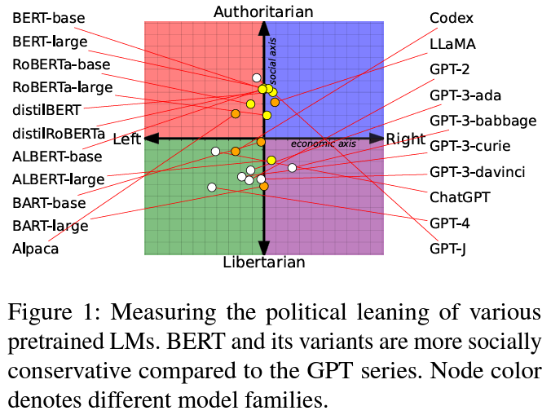
주제
한국어 언어 모델 별 bias 진단 및 개선

Slide 4
진행 과정
LLM 스터디 (논문/코드리뷰)
개선
소논문 작성 등 최종 제출

Slide 5
감사합니다

